Slide 1
UE 832
Imagerie par Résonance Magnétique
Séquences d’acquisition usuelles
Pauline Lefebvre
Pauline.lefebvre@univ-lorraine.fr
Janvier 2026
Cours d'IRM (Imagerie par résonance magnétique) en ligne (imaios.com)

Slide 2
Séquences d’acquisition usuelles
  Temps d’écho, temps de répétition, relaxation T₂*
  Echo de spin
  Echo de gradient

Slide 3
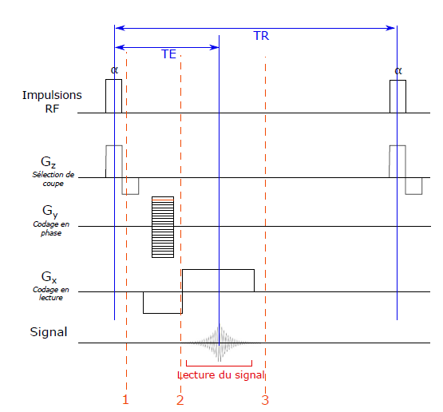
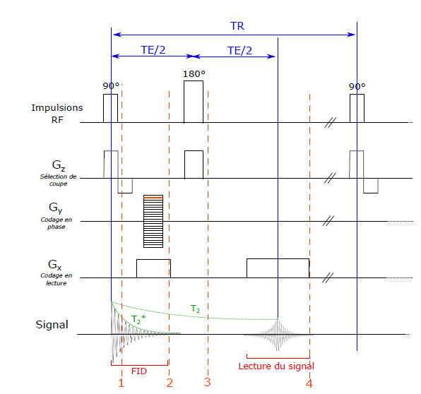
Architecture d’une séquence IRM
Séquence IRM :
  Des briques indispensables (impulsions RF, gradient de coupe/lecture/phase …)
  Des options (synchronisation, préparation de l’aimantation transverse par inversion récupération…)
Deux paramètres principaux permettent en première approche de caractériser une séquence IRM :
  Le temps de répétition (TR) = temps entre 2 impulsions radiofréquences 90°
  Le temps d’écho (TE) = temps entre l’impulsion RF et le maximum du signal (=écho)
Echo de gradient
Echo de spin

Slide 4
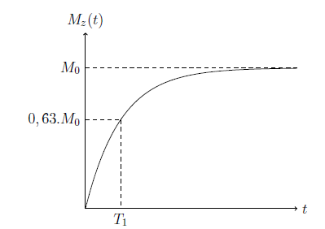
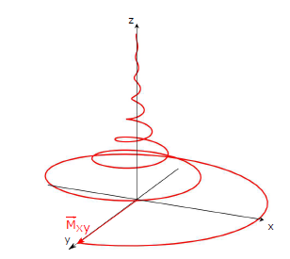
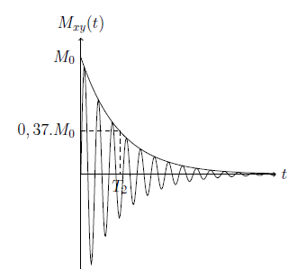
Relaxation : rappel
Après une impulsion RF, l’aimantation revient à son état initial (état d’équilibre) = on parle de relaxation.
Relaxation longitudinale
Repousse en T₁
Relaxation transversale
Décroissance en T₂

Slide 5
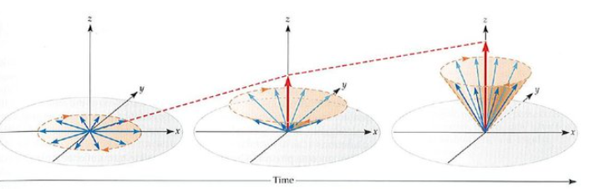
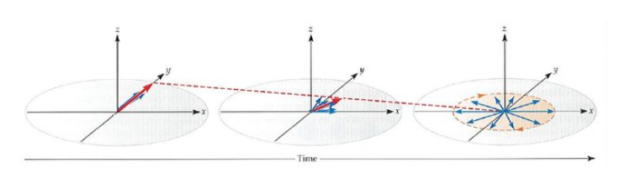
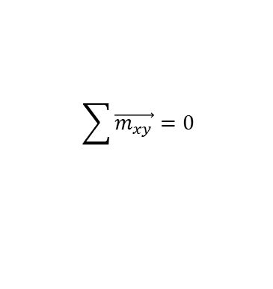
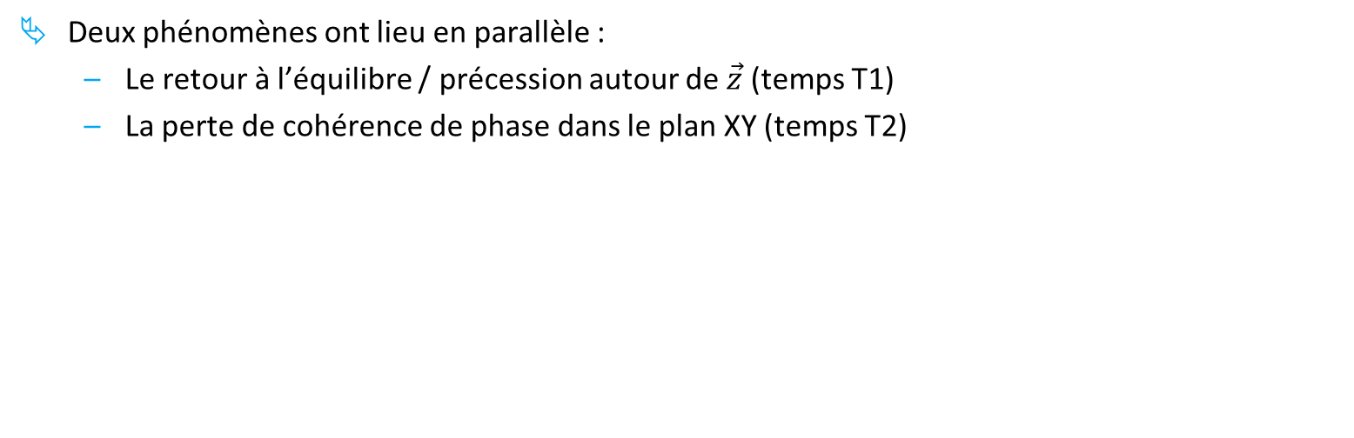
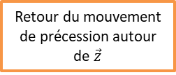
Relaxation : un peu + complexe en réalité …
Deux phénomènes ont lieu en parallèle :
  Le retour à l’équilibre / précession autour de $\vec{z}$ (temps T1)
  La perte de cohérence de phase dans le plan XY (temps T2)
Retour du mouvement de précession autour de $\vec{z}$
Perte de cohérence de phase
$$\sum{\vec{m_{xy}}}=0$$

Slide 6
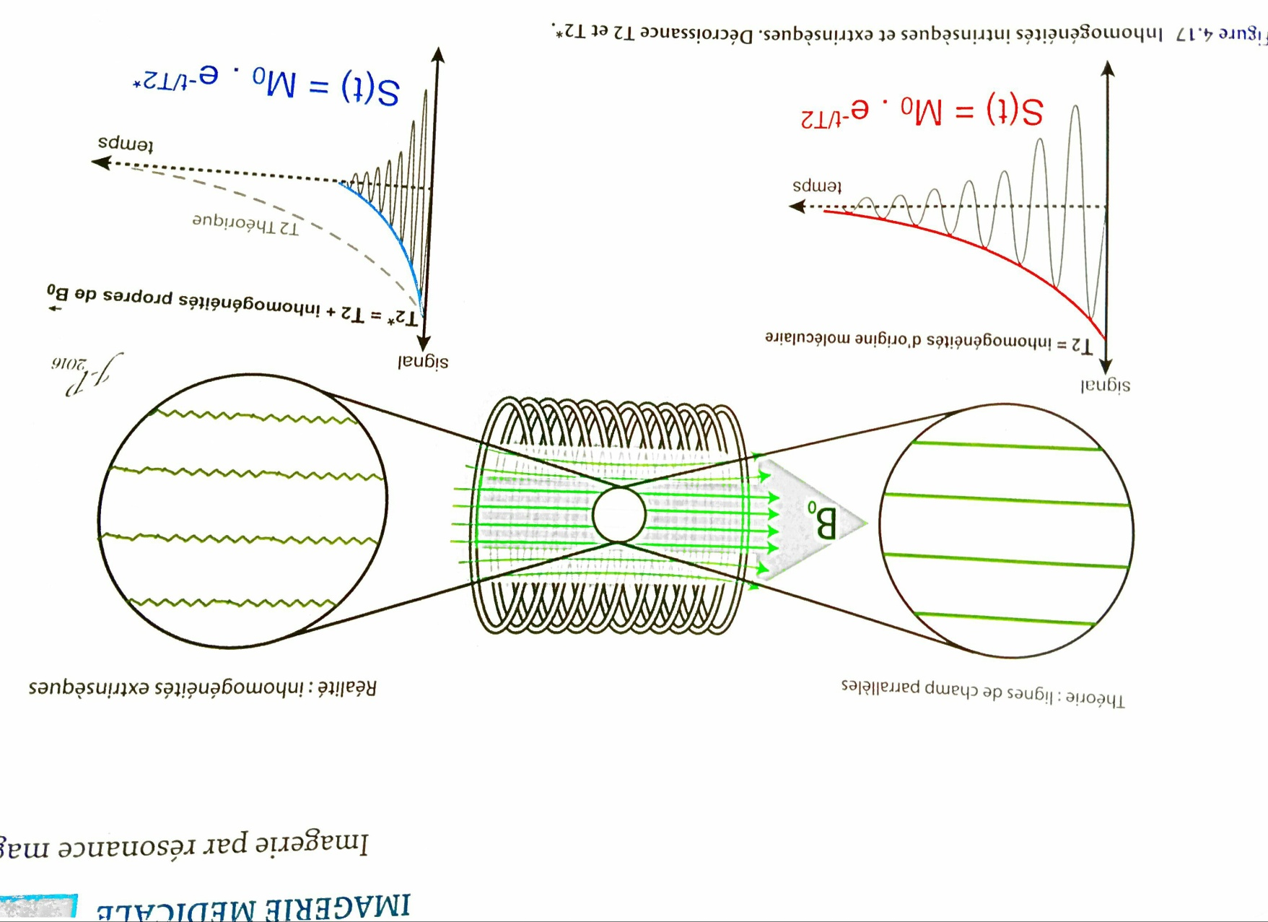
Inhomogénéité du champ B0
En réalité, le champ magnétique B₀ local n’est pas parfaitement homogène …
En théorie
En pratique

Slide 7
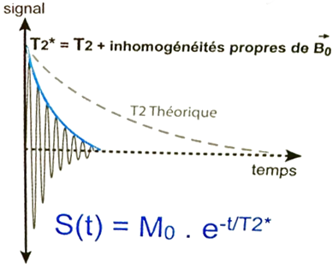

Effet de l’inhomogénéité du champ magnétique
En réalité, le champ magnétique local n’est pas parfaitement homogène ...
La décroissance de l’aimantation transverse est alors beaucoup plus rapide que celle « idéale » en T₂ : on parle de relaxation T₂*.
En théorie …
… En pratique
Champ magnétique local inhomogène
$$\frac{1}{T_{2}∗}=\frac{1}{T_{2}}+\frac{1}{T_{2,inhomog}}$$
Intrinsèque au tissu
Conséquence d’une imperfection du matériel

Slide 8
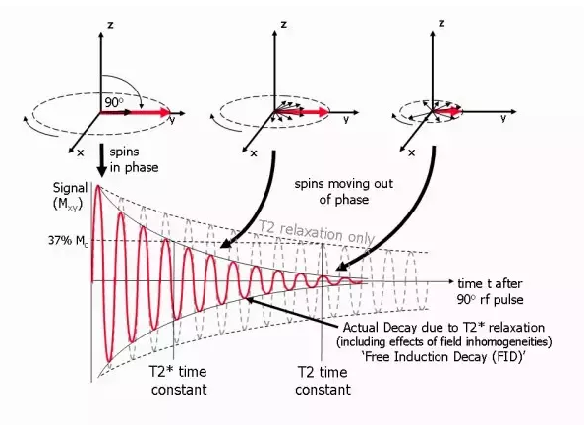
Effet de l’inhomogénéité du champ magnétique
La décroissance idéale est un exponentielle décroissante caractérisée par la constante de temps T₂.
En réalité, à cause des inhomogénéités du champ magnétique, les spins se déphasent (dans le plan transverse) beaucoup plus rapidement : T₂*
Impulsion RF
Relaxation
(PDF) Cardiovascular magnetic resonance physics for clinicians: Part I (researchgate.net)

Slide 9
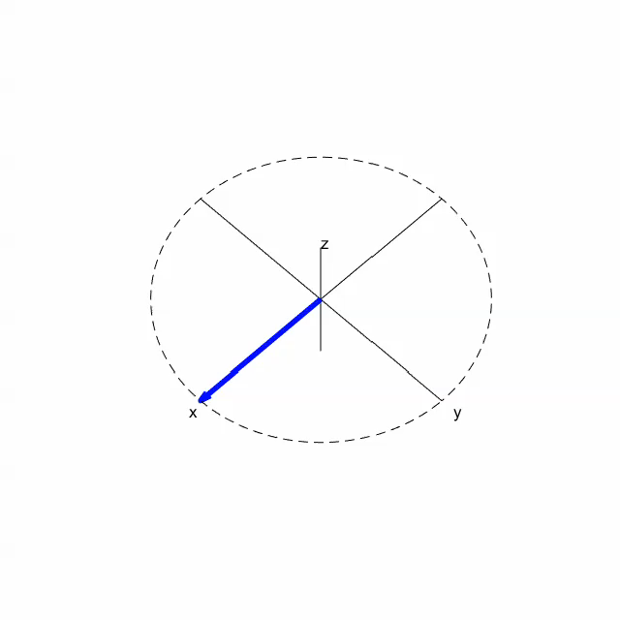
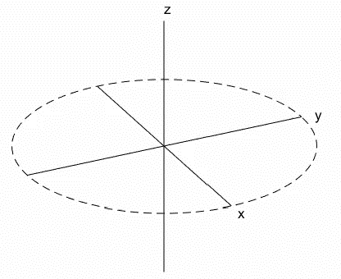
Effet de l’inhomogénéité du champ magnétique
T1
T2
T2*
(+ inhomogénéités de champ)
90°
M_{z}
M_{xy}
M_{xy}
temps
temps
temps
~ secondes
~ 10s – 100s millisecondes
~ 10s millisecondes
Ce qu’on mesure si on ne met en place aucune stratégie particulière

Slide 10
Echo de spin et écho de gradient
Il existe 2 grandes familles de séquences IRM : l’écho de spin et l’écho de gradient
Les 2 produisent un écho (=max du signal) de manière différente.
Echo de gradient
Echo de spin

Slide 11
Séquences d’acquisition usuelles
  Temps d’écho, temps de répétition, relaxation T₂*
  Echo de spin
  Echo de gradient

Slide 12
Séquence écho de spin
Echo de spin
La 1ère impulsion RF permet de réaliser une bascule de l’aimantation des spins contenus dans la coupe sélectionnée par Gz, d’un angle de 90°.
A cause des inhomogénéités de champ, les spins vont se déphaser rapidement les uns par rapport aux autres.
Une seconde impulsion RF à 180° est réalisée à TE/2, inversant l’aimantation transverse des spins.
Cette impulsion permet de rephaser les spins au bout d’un temps TE/2 et donc de compenser les inhomogénéités de champ.

Slide 13
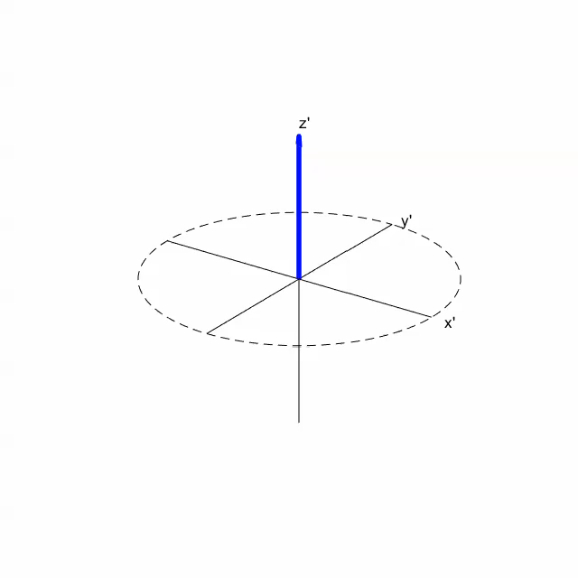
Séquence écho de spin
La 1ère impulsion RF permet de réaliser une bascule de l’aimantation des spins contenus dans la coupe sélectionnée par Gz, d’un angle de 90°.
A cause des inhomogénéités de champ, les spins vont se déphaser rapidement les uns par rapport aux autres.
Une seconde impulsion RF à 180° est réalisée à TE/2, inversant l’aimantation transverse des spins.
Cette impulsion permet de rephaser les spins au bout d’un temps TE/2 et donc de compenser les inhomogénéités de champ.
Echo

Slide 14
Séquence écho de spin
90°
rapide
écho
lent
180°
lent
lent
rapide
rapide
T₂
Impulsion RF de 180° en IRM (imaios.com)

Slide 15
Séquence écho de spin : espace k
Espace k
2
Phase
Gradient de phase
1
Fréquence
Gradient de lecture

Slide 16
Séquence écho de spin : espace k
Espace k
2
Phase
Gradient de phase
Effet de la 180°
3
Fréquence
Gradient de lecture

Slide 17
Séquence écho de spin : espace k
Espace k
Phase
Gradient de phase
3
4
Fréquence
Gradient de lecture

Slide 18
Séquence écho de spin : espace k
Espace k
Phase
Gradient de phase
1
2
Fréquence
Gradient de lecture

Slide 19
Séquence écho de spin : espace k
Espace k
3
Phase
Gradient de phase
Effet de la 180°
2
Fréquence
Gradient de lecture

Slide 20
Séquence écho de spin : espace k
Espace k
3
4
Phase
Gradient de phase
Fréquence
Gradient de lecture

Slide 21
Echo de spin : ce qu’il faut retenir
Une des 2 grandes familles de séquence IRM (avec l’écho de gradient)
Caractérisée par une impulsion RF 90⁰ puis une 2ème impulsion RF 180⁰ à T_{E}/2
Ce schéma permet de s’affranchir des inhomogénéités du champ à la réception, et de récupérer un signal pondéré T₂.

Slide 22
Séquences d’acquisition usuelles
  Temps d’écho, temps de répétition, relaxation T₂*
  Echo de spin
  Echo de gradient

Slide 23
Séquence écho de gradient
Lors d’une séquence écho de gradient, l’écho est réalisé à l’aide d’un gradient (et non d’une impulsion RF 180⁰).

Slide 24
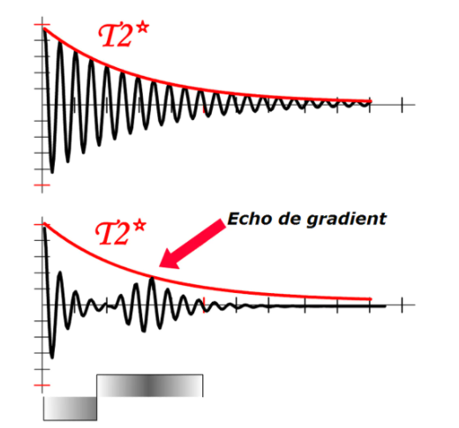
Séquence écho de gradient
FID = déphasage « naturel » des spins en T₂*, sans ajout de gradient
déphasage « naturel » des spins + ajout d’un gradient de déphasage avant le gradient de lecture = production d’un écho

Slide 25
Séquence écho de gradient
2
3
4
1
Gradient appliqué lors de la lecture :
0
Gradient amplitude
time
1
Gradient de déphasage
3
écho
4
90°
lent
rapide
rapide
lent
écho
rapide
lent
rapide
lent
2
Gradient de rephasage
T₂*

Slide 26
Echo de gradient : ce qu’il faut retenir
Une des 2 grandes familles de séquence IRM (avec l’écho de spin)
Caractérisée par une impulsion RF 90⁰ puis un gradient inversé avant la lecture du signal
Ce schéma permet de récupérer un signal pondéré T₂*.

Slide 27
Bilan – à retenir
Le temps d’écho (TE) est défini comme étant le temps entre l’impulsion 90°et le centre de la lecture du signal (écho)
Le temps de répétition (TR) est défini comme étant le temps entre 2 répétitions d’impulsions 90°
!!!!!!!!! Attention :
ne pas confondre T1 et T2, qui sont des temps de relaxation intrinsèques aux tissus = ce qu’on image
Et les temps TE et TR qui sont des « paramètres machines », fixés par l’utilisateur lors qu’une séquence IRM
Faire varier les temps TE et TR lors qu’une acquisition IRM permet d’avoir accès à différents types de contraste (T1, T2, densité de protons …) sur l’image finale IRM.
Lors d’une acquisition IRM, le champ magnétique présente quelques inhomogénéités = en réalité, l’aimantation transverse décroit plus rapidement, en T2* (contribution de T2 + T2_{inhomogene}) et non T2 seul.

Slide 28
Echo de spin et écho de gradient
Echo de gradient
Echo de spin
L’écho de gradient permet de réaliser l’écho grâce à un « gradient de déphasage » placé avant la lecture = le signal est pondéré en T₂*
L’écho de spin permet de réaliser l’écho grâce à une impulsion 180, qui « inverse » les spins = le signal est pondéré en T₂

